Slide 1
Анализ открытых уроков учителей гуманитарного цикла МБОУ «СШ№11» г.Ачинска
Руководитель ШМО
учителей-предметников гуманитарного цикла З.А.Верещагина

Slide 2
Урок литературы в 11 классе.
«Женские образы в романе «Тихий Дон» М.Шолохова» (2 часа)
Учитель: Верещагина Зоя Анатольевна 17.02.2021 г.
Урок литературы в 5 классе.
«Васюткино озеро» В.П. Астафьев. «Человек и природа в рассказе».
Учитель: Матузова Ольга Анатольевна18 февраля 2021 года
Урок русского языка в 5 классе.
«Предложения с прямой речью».
Учитель :Перевозчикова Ольга Викторовна.

Slide 3
Обмен опытом
Оказание методической помощи
Читательская грамотность
Основные цели посещения уроков:

Slide 4
Урок литературы в 11 классе.
«Женские образы в романе «Тихий Дон» М.Шолохова» (2 часа)
Учитель: Верещагина Зоя Анатольевна 17.02.2021 г.

Slide 5
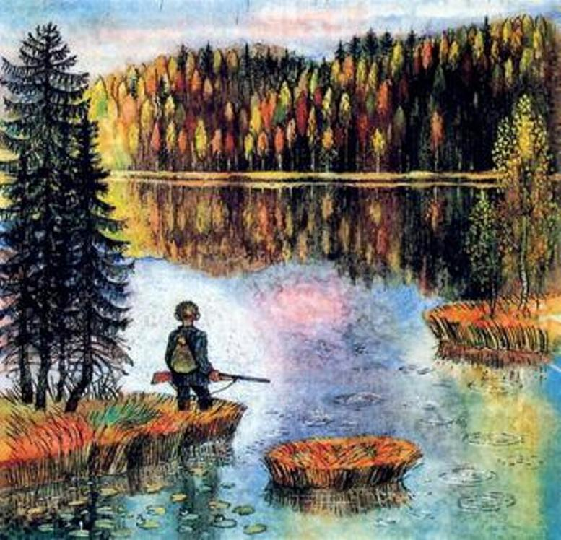
Урок литературы в 5 классе.
«Васюткино озеро» В.П. Астафьев. «Человек и природа в рассказе».
Учитель: Матузова Ольга Анатольевна18 февраля 2021 года

Slide 6
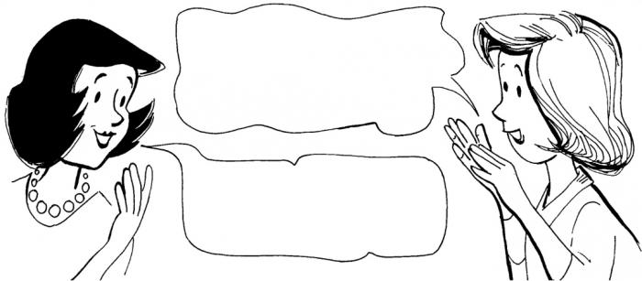
Урок русского языка в 5 классе.
«Предложения с прямой речью».
Учитель :Перевозчикова Ольга Викторовна.
Прямая речь
наглядный
игровой
словесный

